Slide 1

Основи
програмування
Лектор
Ковалюк Тетяна Володимирівна,
к.т.н. доцент
tkovalyuk@ukr.net

Slide 2
Лекція 3
Базові логічні
структури.
Розгалужені процеси.
Циклічні процеси

Slide 3
Зміст
Поняття алгоритму та вимоги до нього
Властивості алгоритму
Блок-схема реалізації лінійного алгоритму
Базові алгоритмічні структури
Арифметичні оператори в Python
Оператори порівняння в Python
Оператори присвоєння в Python
Побітові оператори в Python
Логичні оператори в Python
Оператори членства в Python
Оператори тотожності в Python
Оператори розгалуження
Оператори цикла
Оператори break і continue
Помічники цикла for в Python

Slide 4
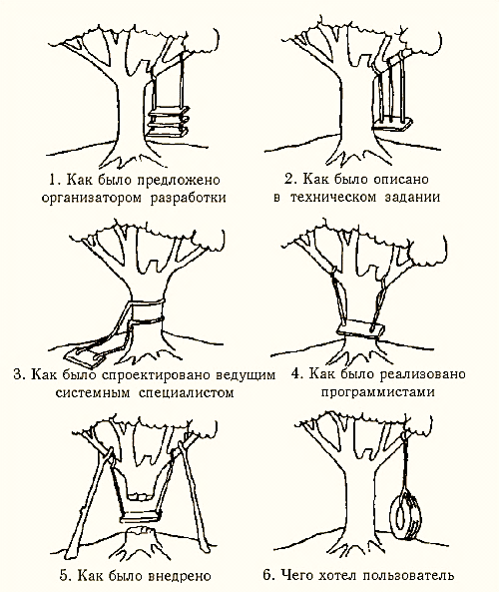
Процес розробки програмного забезпечення

Slide 5
Поняття алгоритму та вимоги до нього
Алгоритм — це основне поняття математики та обчислювальної техніки. Згідно зі стандартом ISO 2382/1-84 алгоритм визначається так:
«Алгоритм – це скінченний набір інструкцій, які описують процес розв’язування задачі за допомогою скінченної кількості операцій».
або
Алгоpитм — це опис послідовності дій, які має виконати виконавець, для одержання розв’язку задачі за скінченну кількість кроків.

Slide 6
Властивості алгоритму
Визначеність — кожен крок алгоритму виконавець має інтерпрету­вати однозначно.
Результативність — за скінченну кількість кроків алгоритм має приводити до отримання розв'язку задачі або зупинятися через не­можливість її розв'язання.
Дискретність — кроки обчислювального процесу мають бути відо­кремлені один від одного.
Ефективність — під час розв'язання задачі може бути використаним лише обмежений обсяг комп'ютерних ресурсів
Масовість — алгоритм розробляється у загальному вигляді для застосування не лише до окремої задачі, але й до деяко­го класу задач, що відрізняються лише вхідними даними.
Область застосовності алгоритму – область, якій належать вхідні дані алгоритму

Slide 7
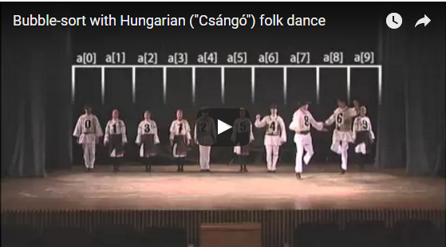
Відеодемонстрація алгоритму «Бульбашкове сортування»
https://www.youtube.com/watch?v=5JMInXAtnQg

Slide 8
Базові алгоритмічні структури
Лінійна структура
Структура розгалуження
2.1. Двоальтернативне розгалуження
2.2. Мультиальтернативне розгалуження
Алгоритмічна структура повторення

Slide 9
Базові алгоритмічні структури
Алгоритмічна структура, що дозволяє виконавцеві алгоритму послідовно виконувати сценарій дій, називається послідовною (лінійною) базовою структурою.
Приклад 1 послідовної базової логічної структури
Сам алгоритм будь-якої задачі – це послідовність базових логічних структур.

Slide 10

Відеодемонстрація алгоритму
«Зроби сніговика»

Slide 11
Приклад блок-схеми реалізації лінійного алгоритму

Slide 12
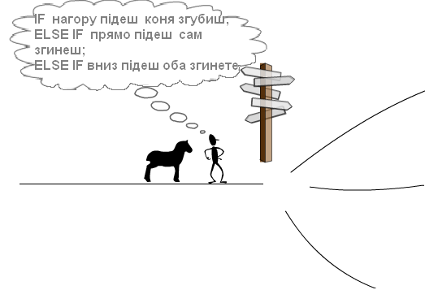
Базові алгоритмічні структури
Алгоритмічна структура, що дозволяє виконавцеві алгоритму вибрати сценарій подальших дій залежно від істинності певного умовного твердження, називається розгалуженням.
Для візуалізації слід мати файл ifelse1.html

Slide 13
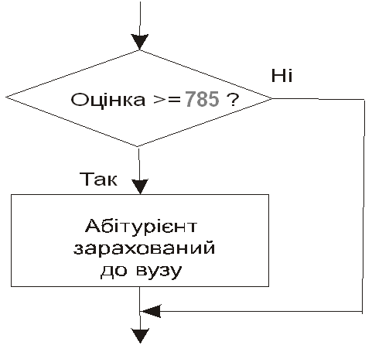
Базові алгоритмічні структури
На блок-схемі структури розгалуження позначаються ромбами.
Дві стрілки, які відгалужуються від ромба, позначені словами «Так» і «Ні».

Slide 14
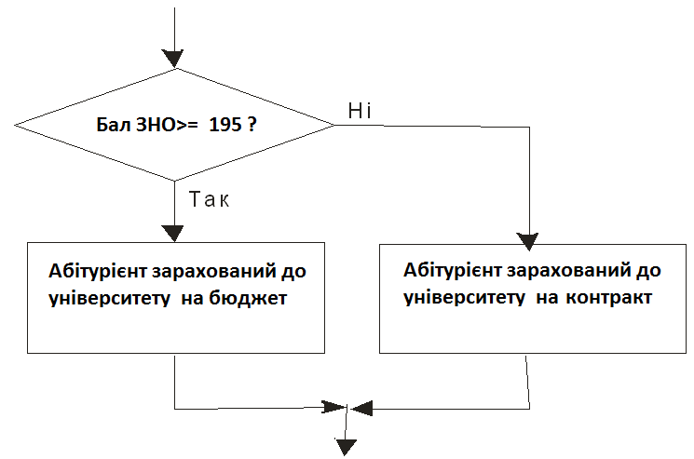
Базові алгоритмічні структури
Двоальтернативне розгалуження

Slide 15
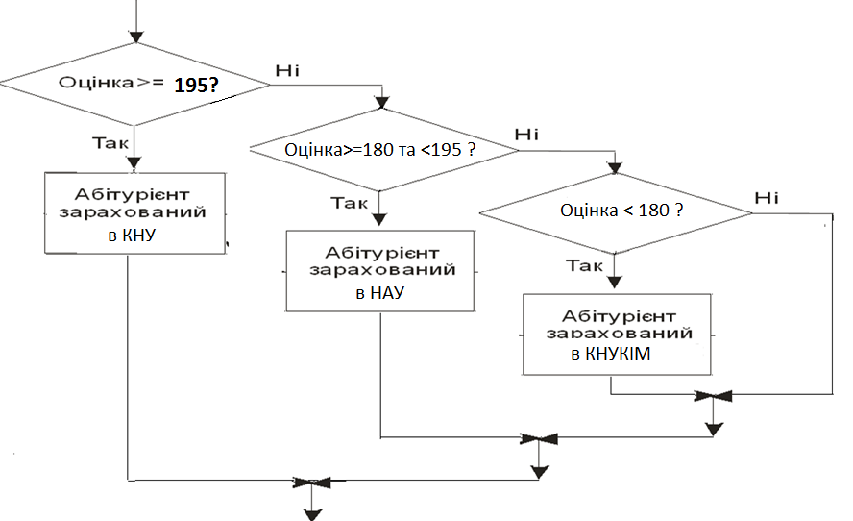
Базові алгоритмічні структури
Мультиальтернативне розгалуження

Slide 16
Алгоритм розв’язання
квадратного рівняння
ax²+bx+c=0

Slide 17
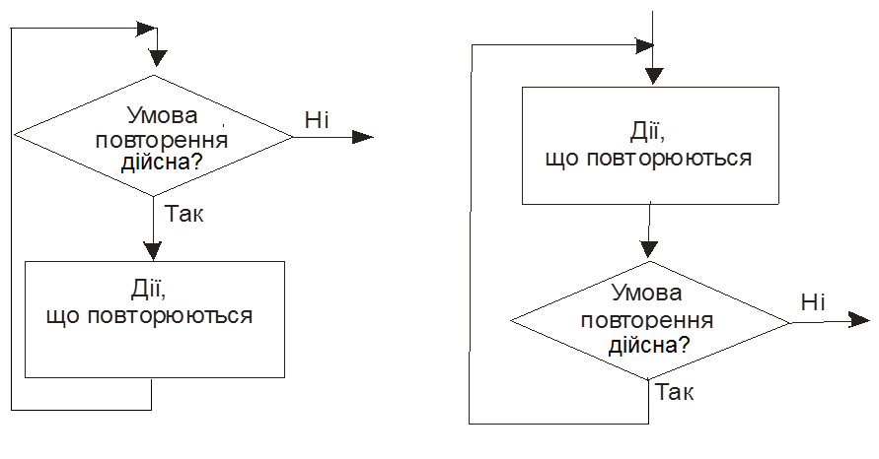
Алгоритмічна структура повторення
Алгоритмічна структура повторення дає виконавцеві алгоритму вказівку повторювати деякі дії, поки певне умовне твердження істинне.
Повторення з передумовою
Повторення з післяумовою

Slide 18
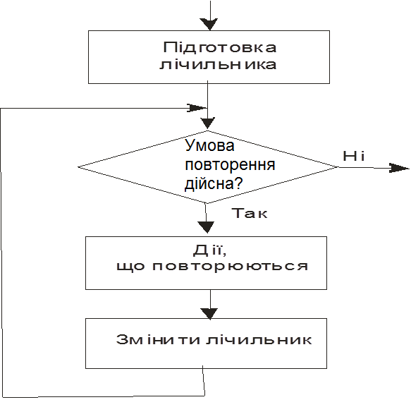
Алгоритмічна структура повторення

Slide 19
Алгоритмічна структура повторення
Приклад 6.
Розглянемо алгоритм знаходження найбільшого спільного дільника двох натуральних чисел, застосувавши для її розв’язання алгоритм Евкліда.
Позначимо найбільший спільний дільник чисел a і b через НСД(a, b), остачу від ділення a на b — через a mod b.
Алгоритм Евкліда ґрунтується на тому факті, що
НСД(a, b) = НСД(b, a mod b), якщо b <>0,
НСД(a, b) = a, якщо b = 0.
Наприклад:
НСД(12, 5) = НСД(5, 12 mod 5) =
=НСД(5, 2)=НСД(2, 5 mod 2) =
=НСД(2, 1) = НСД(1, 2 mod 1) = НСД(1, 0) = 1.

Slide 20
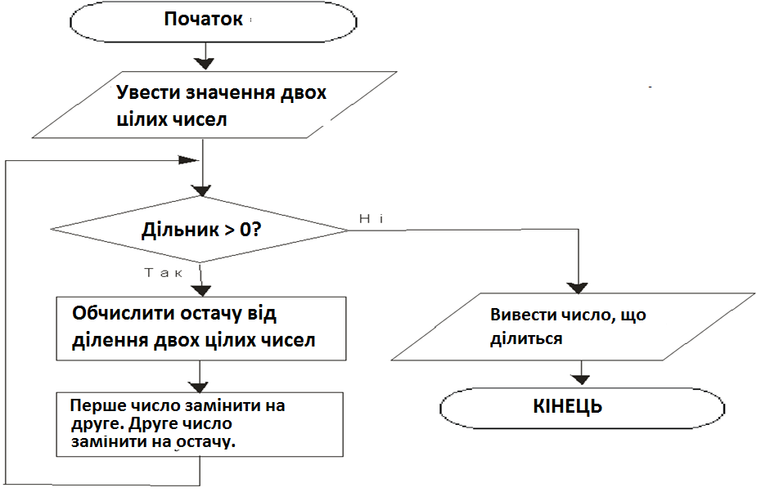
Алгоритм Евкліда

Slide 21
Алгоритм Евкліда
Текстова форма запису алгоритму Евкліда
1.Прочитати значення двох чисел
2.Доки дільник > 0, виконувати такі дії:
2.1. Обчислити остачу від ділення двох чисел ( c = а mod b).
2.2. Перше число замінити на друге
2.3. Друге число замінити на остачу.
3. Записати значення, що ділиться.

Slide 22
Оператори мови Python
Оператори є конструкціями, які можуть маніпулювати значенням операндів.
Оператори є командами для комп’ютера і складають код програми.
Інують такі типи операторів:
Арифметичні оператори
Оператори порівняння
Оператори присвоювання
Бітові оператори
Логічні оператори
Оператори приналежності
Оператори тотожності

Slide 23
Арифметичні оператори в Python
Оператор | Опис | Приклад
+ | Додавання | 15 + 5 в результаті буде 20
- | Віднімання | 15 - 5 в результаті буде 10
* | Множення | 5 * 5 в результаті буде 25
/ | Ділення | 15 / 5 в результаті буде 3 5 / 2 в результаті буде 2 5.0 / 2 в результаті буде 2.5
% | Ділення по модулю | 7 % 2 в результате будет 1 13.2 % 5 в результате 3.2
** | Піднесення до степеня | 5 ** 2 в результате будет 25
// | Цілочисленне ділення - | 12 // 5 в результате будет 2
‹#›/63

Slide 24
Оператори порівняння в Python
Оператор | Опис | Приклад
== | Перевіряє, чи рівні обидва операнда. Якщо так, то умова стає істинним. | 5 == 5 в результаті буде True True == False в результаті буде False
!= | Перевіряє, чи рівні обидва операнда. Якщо ні, то умова стає істинним. | 12 != 5 в результаті буде True "hi" != "Hi" в результаті буде True
<> | Перевіряє, чи рівні обидва операнда. Якщо ні, то умова стає істинним. | 12 <> 5 в результаті буде True. Подібний до оператору !=
> | Перевіряє, чи більше значення лівого операнда, ніж значення правого. Якщо так, то умова стає істинним. | 5 > 2 в результаті буде True.

Slide 25
Оператори порівняння в Python
Оператор | Опис | Приклад
< | Перевіряє, чи менше значення лівого операнда, ніж значення правого. Якщо так, то умова стає істинним. | 3 < 5 в результаті буде True. "A" < "B" в результате будет True.
>= | Перевіряє, чи більше або дорівнює значення лівого операнда, ніж значення правого. Якщо так, то умова стає істинним. | 1 >= 1 в результаті буде True. "C" >= "D" в результаті буде False.
<= | Перевіряє, чи менше або дорівнює значення лівого операнда, ніж значення правого. Якщо так, то умова стає істинним. | 4 <= 5 в результаті буде True. -0.001 <= -36 в результаті буде False.

Slide 26
Оператори присвоєння в Python
Оператор | Опис | Приклади
= | Присвоює значення правого операнда лівому. | c = 23
+= | Додасть значення правого операнда до лівого і присвоїть цю суму лівому операнду. | с = 5; а = 2 с += а результат буде 7
-= | Віднімає значення правого операнда від лівого і присвоює результат лівому операнду | с = 5; а = 2 с -= а результа буде 3
*= | Множить правий операнд на лівий і присвоює результат лівому операнду. | с = 5; а = 2 с *= а результат буде 10
/= | Ділить лівий операнд на правий і присвоює результат лівому операнду. | с = 10; а = 2 с /= а результат буде 5

Slide 27
Оператори присвоєння в Python
Оператор | Опис | Приклади
%= | Ділить по модулю операнди і присвоює результат лівому. | с = 5; а = 2 с %= результат буде 1
**= | Підносить лівий операнд в степінь правого і присвоює результат лівому операнду. | с = 3; а = 2 с **= а результат буде 9
//= | Производит целочисленное деление левого операнда на правый и присваивает результат левому операнду. | с = 11; а = 2 с //= а результат буде 5

Slide 28
Побітові оператори в Python
Побітові оператори призначені для роботи з даними в бітовій (двійковій) системі числення. Нехай a = 0011 1100, b = 0000 1101
Оператор | Опис | Приклади
& | Бінарний "І" оператор, копіює біт в результат тільки, якщо біт присутній в обох операндах | (a & b) даст 12, що в двійковій системі є 0000 1100
| | Бінарний "АБО" оператор копіює біт, якщо той присутній хоча б в одному операнді. | (a | b) даст 61, в двійковій системі 0011 1101
^ | Бінарний "Виключне АБО" оператор копіює біт тільки якщо він присутній в одному з операндів, але не в обох відразу. | (a ^ b) даст 49, в двійковій системі 0011 0001
~ | Бінарний комплементарний оператор. Є унарним (тобто йому потрібен тільки один операнд) змінює біти на зворотні | (~a ) даст в результаті -61, в двійковій системі 1100 0011.

Slide 29
Побітові оператори в Python
Оператор | Опис | Приклади
<< | Побітовий зсув вліво. Значення лівого операнда "зсувається" вліво на кількість бітів, зазначених у правому операнді. | a << 2 в результате даст 240, в двійковій системі 1111 0000
>> | Побітовий зсув вправо. Значення лівого операнда "зсувається" вправо на кількість бітів, зазначених у правому операнді. | a >> 2 даст 15, в двійковій системі 0000 1111

Slide 30
Логичні оператори в Python
Оператор | Опис | Приклади
and | Логічний оператор "І". Умова буде істинним якщо обидва операнда істина. | True and True дорівнює True. True and False дорівнює False. False and True дорівнює False. False and False дорівнює False.
or | Логічний оператор "АБО". Якщо хоча б один з операндів істинний, то і весь вираз буде істинним. | True or True дорівнює True. True or False дорівнює True. False or True дорівнює True. False or False дорівнює False.
not | Логічний оператор "НІ". Змінює логічне значення операнда на протилежне. | not True дорівнює False. not False дорівнює True.

Slide 31
Оператори членства в Python
Оператори членства призначені для перевірки на наявність елемента в складових типах даних, таких, як рядки, списки, кортежі або словники:
Оператор | Опис | Приклади
in | Повертає істину, якщо елемент присутній в послідовності, інакше повертає хибність. | "cad" in "cadillac" повертає True. 1 in [2,3,1,6] повертає True. "hi" in {"hi":2,"bye":1} повертає True. 2 in {"hi":2,"bye":1} повертає False
not in | Повертає істину якщо елемента немає в послідовності. | Результати протилежні результатам оператора in

Slide 32
Оператори тотожності в Python
Оператори тотожності порівнюють розміщення двох об'єктів в пам'яті комп'ютера.
Оператор | Опис | Приклади
is | Повертає істину, якщо обидва операнда вказують на один об'єкт. | x is y поверне істину, якщо id (x) дорівнюватиме id (y).
is not | Повертає хибність, якщо обидва операнда вказують на один об'єкт. | x is not y, поверне істину якщо id(x) не дорівнюватиме id(y).

Slide 33
Пріоритет операторів в Python
Оператор | Опис
** | Піднесення у степінь
~ + - | Компліментарний оператор
* / % // | Множення, ділення, діленняпо модулю, цілочислове ділення.
+ - | Додавання і віднімання.
>> << | Побітовий зсув вправо і побітовий зсув вліво.
& | Бінарний "І".
^ | | Бінарний "Виключне АБО" і бінарний "АБО"
<= < > >= | Оператори порівняння
<> == != | Оператори рівності
= %= /= //= -= += *= **= | Оператори присвоювання
is is not | тотожні оператори
in not in | Оператори членства
not or and | Логічні оператори

Slide 34

Оператор розгалуження
1. Конструкція if
Синтаксис оператора if виглядає так:
if логічний вираз:
команда_1
команда_2
...
команда_n
Після оператора if записується логічне вираз.
Логічний вираз - конструкція мови програмування, результатом обчислення якої є «істина» або «хибність».
Якщо цей вираз істинний, то виконуються інструкції, які визначаються даними оператором.
Вираз є істинним, якщо його результатом є число не рівне нулю, непорожній об'єкт, або логічне True.
1. Після виразу потрібно поставити двокрапку ":«
2. Блок коду, який необхідно виконати, в разі істинності виразу, відділяється чотирма пробілами зліва!

Slide 35
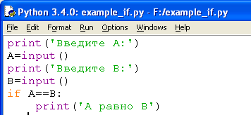
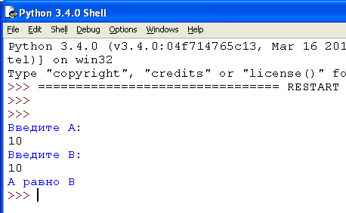
Приклад застосування оператора розгалуження
Програма запитує у користувача два числа, порівнює їх і якщо числа рівні,, то виводиться відповідне повідомлення.

Slide 36
Альтернативний оператор розгалуження
2. Конструкція if - else
Якщо при істинній умові потрібно виконати один набір інструкцій, при помилковій – інший, то використовується конструкція if - else.
Синтаксис оператора if - else виглядає так:
if логічне вираз:
команда_1
команда_2
...
команда_n
else:
команда_1
команда_2
...
команда_n

Slide 37
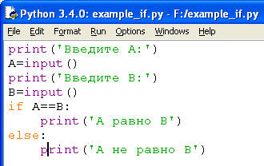
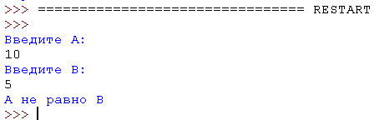
Приклад альтернативного оператора розгалуження
2. Конструкція if - else
Програма запитує у користувача два числа, порівнює їх і якщо числа рівні, виводиться відповідне повідомлення. В іншому випадку виводиться повідомлення, що числа не рівні.

Slide 38
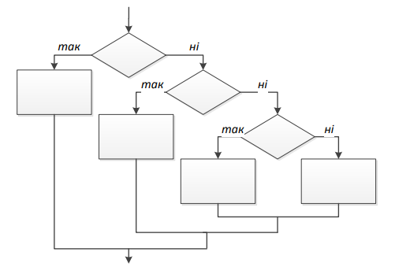
Мультиальтернативний оператор розгалуження
3. Конструкція if - elif – else
Для реалізації вибору з декількох альтернатив використовують конструкцію if - elif - else.
Синтаксис оператора if - elif - else :
if логічний вираз_1:
команда_1
...
команда_n
elif логічний вираз_2:
команда_1
...
команда_n
elif логічний вираз_3:
команда_1
...
команда_n
else:
команда_1
команда_2
...
команда_n

Slide 39
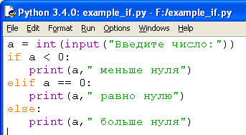
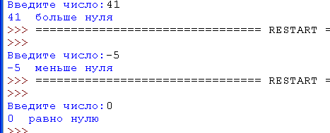
Приклад мультиальтернативного оператора розгалуження
Програма запитує число у користувача і порівнює його з нулем. Якщо воно менше нуля, то виводиться повідомлення про це. Якщо перший логічний вираз не істинний, то програма переходить до другого a == 0. Якщо воно істинне, то програма виведе повідомлення, що число дорівнює нулю, в іншому випадку, якщо обидва логічних вирази виявилися хибними, то програма виведе повідомлення, що введене число більше нуля.

Slide 40
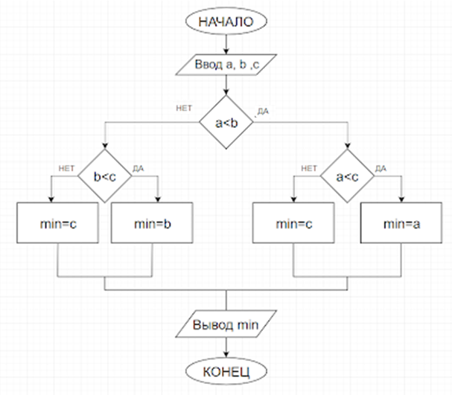
Приклад мультиальтернативного оператора розгалуження
Дано 3 числа. Знайти мінімальне серед них і вивести на екран.

Slide 41
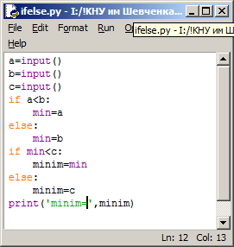

Приклад мультиальтернативного оператора розгалуження
Дано 3 числа. Знайти мінімальне серед них і вивести на екран.

Slide 42
Лабораторна робота №2. Процеси розгалуження
Знайти розв’язки квадратного рівняння , коефіцієнти якого є дійсними числами, що їх вводить користувач.
Залежно від значень коефіцієнтів a, b, c та дискримінанта можливі такі результати:
всі дійсні числа є коренями (a = 0, b = 0, c=0),
коренів немає (a = 0, b = 0, c 0),
є один корінь (a = 0, b 0),
є два різних дійсних корені (a 0, d>0),
два дійсних корені збігаються (a 0, d=0)
існує два комплексно-спряжених корені (a 0, d < 0).

Slide 43
Лабораторна робота №2. Процеси розгалуження
Блок-схема алгоритму розв’язку квадратного рівняння

Slide 44
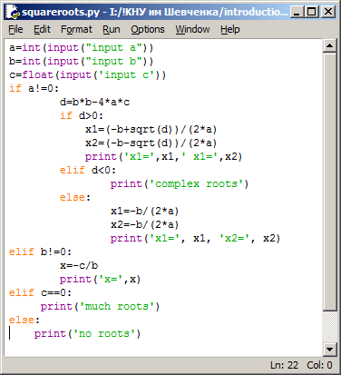
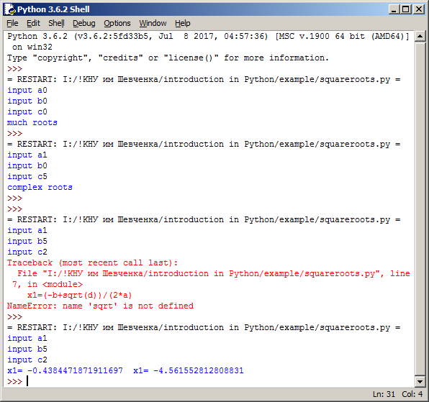
Лабораторна робота №2. Процеси розгалуження

Slide 45
Робота з циклами в Python
В Python існують два типи циклічних виразів:
цикл while
цикл for
1. Цикл while в Python
Інструкція while в Python повторює вказаний блок коду до тих пір, поки вказаний в циклі логічний вираз буде залишатися істинним.
while логічний вираз:
команда 1
команда 2
...
команда n
Після ключового слова while вказується умовний вираз, і поки цей вислів повертає значення True, буде виконуватися блок інструкцій, який йде далі. Всі інструкції, які відносяться до циклу while, розташовуються на наступних рядках і повинні мати відступ від початку рядка (4 пробіли).

Slide 46
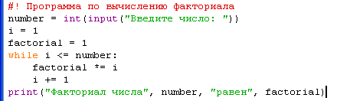
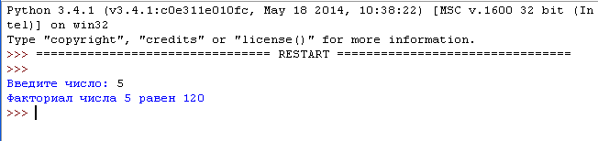
Цикл while в Python

Slide 47

Нескінченний цикл while в Python
a = 0
while a == 0:
print("A")
Чому зациклюється код?
Запам’ятайте: виконання циклічного коду повинно змінювати значення змінної керування. В іншому випадку ви отримаєте цикл без кінця.

Slide 48
Цикл for в Python
Оператор for виконує вказаний набір інструкцій задану кількість разів, яка визначається кількістю елементів в наборі (наприклад, в рядках або списках).
Синтаксис циклу for:
for int in range ():
команда 1
команда 2
...
команда n
Змінній int присвоюється значення першого елемента функції range (), після чого виконуються команди.
Потім змінній int присвоюється наступне по порядку значення і так далі до тих пір, поки не будуть перебрані всі елементи функції range ().

Slide 49
Приклад циклу for в Python
Задача
Знайти суму n елементів наступного ряду чисел: 1 -0.5 0.25 -0.125 ... n. Кількість елементів (n) вводиться з клавіатури. Вивести на екран кожен член ряду і його суму. Вирішити задачу використовуючи циклічну конструкцію for.
Рішення:
В даному випадку ряд чисел складається з елементів, де кожен наступний менше попереднього в два рази по модулю і має зворотний знак. Значить, щоб отримати наступний елемент, треба попередній розділити на -2.
На початку будь-якій змінній треба присвоїти значення першого елемента ряду (в даному випадку це 1).
Далі в циклі додавати її значення до змінної, в якій накопичується сума, після чого присвоїти їй значення наступного елемента ряду, розділивши поточне значення на -2.
Цикл повинен виконуватися n раз.

Slide 50
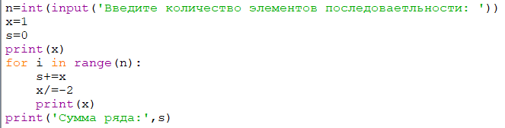
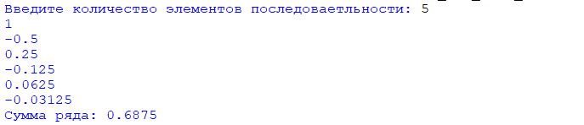
Приклад циклу for в Python

Slide 51
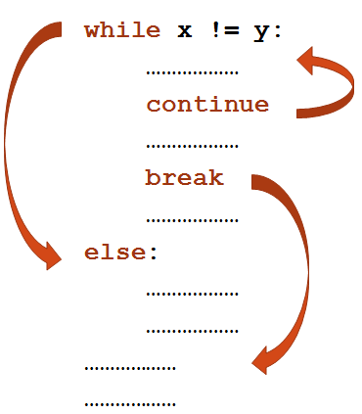
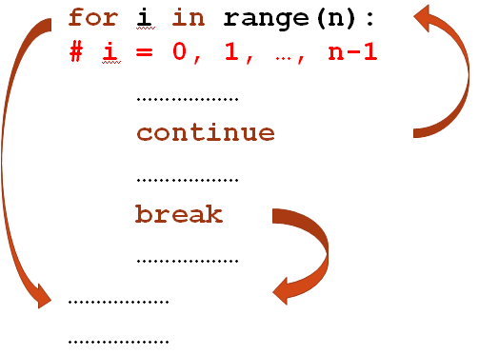
Оператори break і continue
При роботі з циклами використовуються оператори break і continue.
Оператор break призначений для дострокового переривання роботи циклу while або for.
Оператор continue запускає цикл заново, при цьому код, розташований після цього оператора, не виконується.
Блок else дозволяє перевірити чи виконався цикл повністю. Якщо ключове слово break не було викликане, то буде виконаний блок else.

Slide 52
Оператори break і continue
Приклад 1.
7 разів надрукувати
cимвол ‘a’
Приклад 2. Перевірка числа на простоту
>>> for n in range(2, 10):
... for x in range(2, n):
... if n % x == 0:
... print( n, 'дорівнює', x, '*', n/x)
... break
... else:
..... print( n, 'просте число‘)
...
2 просте число
3 просте число
4 дорівнює 2 * 2
5 просте число
6 дорівнює 2 * 3
7 просте число
8 дорівнює 2 * 4
9 дорівнює 3 * 3
a = 0
while a >= 0:
if a == 7:
break
a += 1
print(‘а’)

Slide 53
Оператори break і continue
Оператор continue запускає цикл заново, при цьому код, розташований після цього оператора, не виконується.
a = -1
while a < 10:
a += 1
if a >= 7:
continue
print("A")
При запуску даного коду символ "А" буде надруковано 7 разів, незважаючи на те, що буде виконано 11 проходів циклу

Slide 54
Помічники цикла for в Python
Розглянемо чотири функції, які допоможуть при роботі з циклом for, а в деяких випадках дозволять взагалі відмовитися від нього:
range ()
enumerate ()
map ()
zip ()

Slide 55
Функція range()
Функція range () - потужний інструмент, що дозволяє отримувати послідовності цілих чисел в заданому діапазоні з певним кроком, з доступом через ітератор.
Функція range() повертає послідовність чисел в заданому діапазоні без необхідності створювати і зберігати велику структуру даних на зразок списку або кортежу.
Формат функції
range (start, end, step)
Значення start визначає початок діапазону послідовності чисел. Якщо опустити значення start, діапазон почнеться з 0.
Значення end визначає останнє значення, яке буде створено перед зупинкою роботи функції range () .
Значення step по замовчуванню дорівнює 1
Якщо просто викликати функцію range(), то результату не буде отримано.

Slide 56
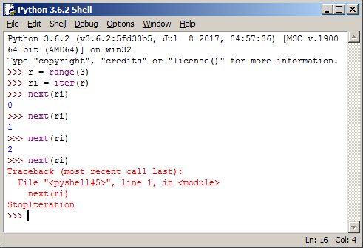
Функція range()
Функція range () створює об'єкт, який всередині себе містить ітератор, що видає елементи з діапазону, що визначається аргументами функції.
Приклад:
Створимо об’єкт range.
Отримаємо його ітератор.
Використовуючи next (), отримаємо з нього всі елементи.
Продовжимо отримувати елементи діапазону до повідомлення

Slide 57
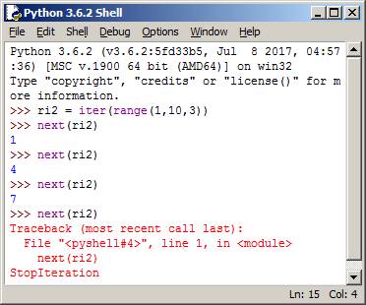
Функція range()
Через параметри функції range() можна задати діапазон і крок.
Приклад:
1. Створимо об’єкт range, що генерує числа від 1 до 10 з кроком 3.
Отримаємо його ітератор.
Використовуючи next (), отримаємо з нього всі елементи з кроком 3.
Продовжимо отримувати елементи діапазону до повідомлення

Slide 58
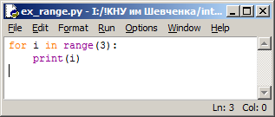
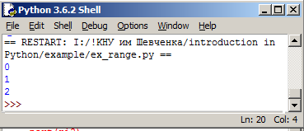
Функція range()
Об'єкт range ідеально підходить для використання в циклі for.
Робота циклу for організована таким чином:
отримуємо ітератор у об'єкта, який надає дані;
використовуючи функцію next (), витягуємо елементи на кожній ітерації циклу;
якщо стався викид виключення StopIteration, то виходимо з циклу.
Приклад: виведемо список цілих чисел від 0 до 2 на екран.

Slide 59
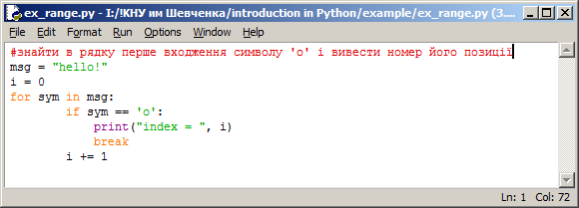
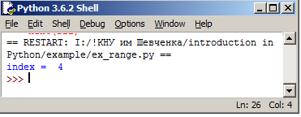
Функція enumerate
Функція enumerate () конструює генератор по переданому в неї (через аргумент) об'єкту.
Вона надає кортежі, що складаються з двох елементів:
перший елемент - індекс,
другий елемент - значення, що витягають із об'єкта.
Функція enumerate () дозволяє отримати індекси елементів об'єкта при обході його в циклі for без введення додаткових змінних.
Приклад: знайти в рядку перше входження символу 'o' і вивести номер його позиції. Використати звичайний цикл for

Slide 60
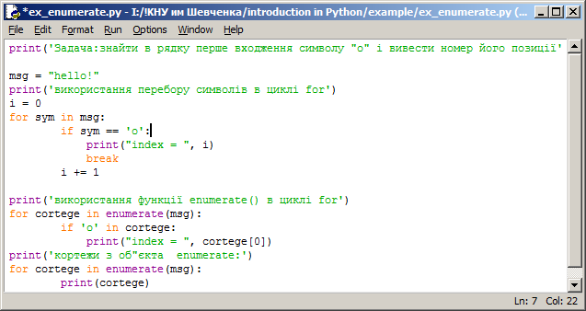
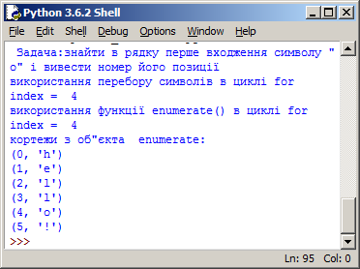
Функція enumerate
Приклад: знайти в рядку перше входження символу 'o' і вивести номер його позиції. Використати функцію enumerate()
В процесі роботи циклу for з об'єкта, створеного функцією enumerate (), будуть послідовно вилучатись наступні кортежі: Після вилучення кортежу (4, 'o'), на екран виведеться повідомлення про номер позиції шуканого символу і цикл завершиться.

Slide 61
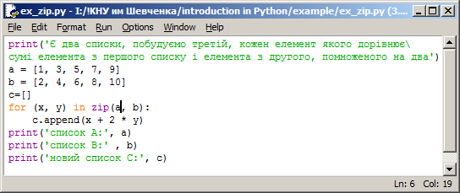
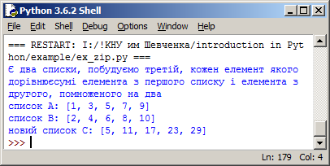
Функція zip
Функція zip () дозволяє в одному циклі for здійснювати паралельну обробку даних.
Функція zip() приймає в якості аргументів об'єкти, елементи яких об'єднуються в кортежі. Отриману структуру можна перетворити в список кортежів, якщо це необхідно.
Приклад. Є два списки, побудуємо третій, кожен елемент якого буде формуватися як сума елемента з першого списку і елемента з другого, помноженого на два.

Slide 62
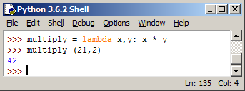
Lambda вираз в Python
lambda оператор або lambda функція в Python - це спосіб створити анонімну функцію, тобто функцію без імені.
Такі функції можна назвати одноразовими, вони використовуються тільки при створенні. Як правило, lambda функції використовуються в комбінації з функціями filter, map, reduce.
Синтаксис lambda виразу в Python
lambda arguments: expression
Як arguments передається список аргументів, розділених комою, після чого над переданими аргументами виконується expression.
Якщо присвоїти lambda-функцію змінній, то отримаємо поведінку як у звичайної функції.

Slide 63
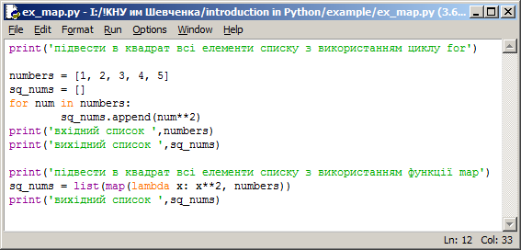
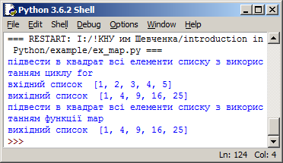
Функція map
Функція map () застосовує зазначену функцію до кожного елементу об'єкту.
В результаті отримаємо список з модифікованих елементів вихідного об'єкта.
Приклад. Вирішимо задачу зведення в квадрат всіх елементів списку з використанням циклу for.

Slide 64
Завдання для самостійної роботи
Розробити та намалювати в конспектах алгоритм задачі визначення типу трикутника (прямокутний, рівнобедрений, рівносторонній, різносторонній, не існує) за довжинами його сторін.
Намалювати алгоритм бульбашкового сортування за відео, що в лекції.
Ввести з клавіатури натуральне число та визначити, чи є воно парним.
Задати дійсні додатні числа a, b, c, d. Визначити, чи може прямокутник зі сторонами a, b вміститися всередині прямокутника зі сторонами c, d так, щоб кожна сторона внутрішнього прямокутника була паралельна або перпендикулярна стороні зовнішнього прямокутника.
Задана послідовність цілих чисел, що закінчується нулем. Знайти: суму всіх чисел послідовності; кількість всіх чисел послідовності; числа, що кратні введеному з клавіатури.
Задана послідовність додатних та від’ємних цілих чисел. Знайти: суму всіх додатних чисел послідовності; кількість всіх від’ємних чисел послідовності; середнє арифметичне додатних парних чисел.
Задати з клавіатури два числа А, В (A<B). Знайти: суму квадратів всіх цілих чисел від А до В включно; кількість всіх непарних чисел від А до В включно; найменший спільний дільник чисел А, В.

Slide 65
Критерії оцінювання
Вид семестрової роботи | Максимальний бал
Лабораторні роботи | 30
СРС | 10
Індивідуальна творча робота | 20
Разом | 60
Екзамен | 40
Разом за семестр | 100

